Slide 1
Καλώς ορίσατε, μαθητές!
2^{η} εβδομάδα
Μαθηματικά Δ΄τάξης

Slide 2
ΟΔΗΓΙΕΣ
Αγαπητά μου παιδιά,
Ελπίζω να είστε όλοι καλά και ασφαλείς με τις οικογένειές σας! Αυτή την εβδομάδα οι εργασίες με τις οποίες θα ασχοληθείτε χωρίζονται ανά μέρα. Έτσι θα ξεκινήσετε τη Δευτέρα κάνοντας τις εργασίες της Δευτέρας, την Τρίτη τις εργασίες της Τρίτης κ.ο.κ. Οι ασκήσεις είναι επαναληπτικές και αφορούν τους δεκαδικούς αριθμούς. Θέλω να τις κάνετε χωρίς άγχος και πίεση καθώς οι ασκήσεις αυτές δεν βαθμολογούνται, αλλά σας βοηθούν έτσι ώστε να μην ξεχάσετε όσα έχουμε κάνει φέτος.
Ο δάσκαλος σας

Slide 3
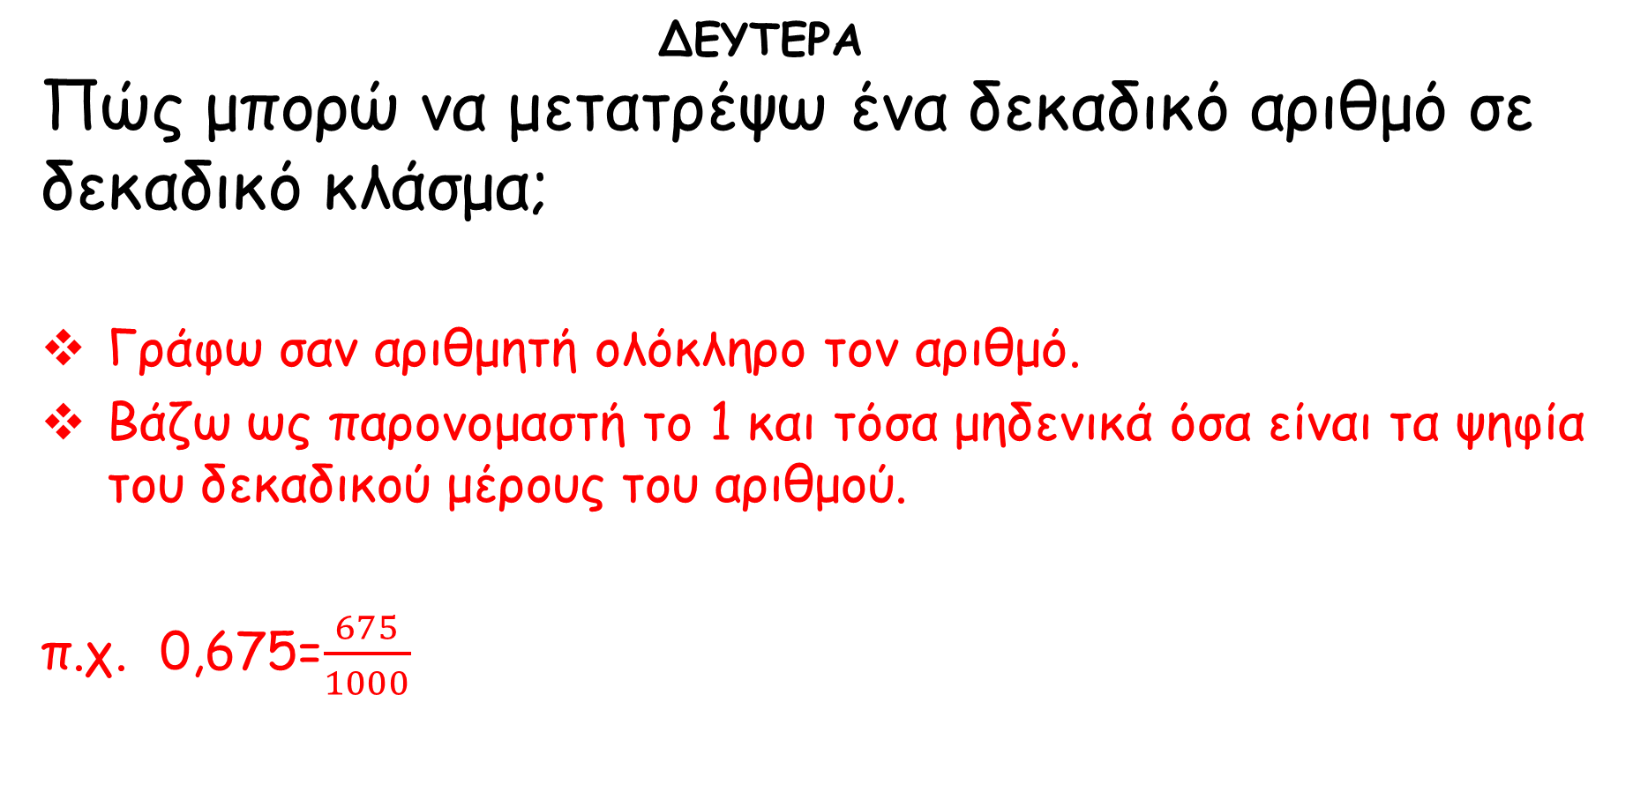
ΔΕΥΤΕΡΑ
Πώς μπορώ να μετατρέψω ένα δεκαδικό αριθμό σε δεκαδικό κλάσμα;
Γράφω σαν αριθμητή ολόκληρο τον αριθμό.
Βάζω ως παρονομαστή το 1 και τόσα μηδενικά όσα είναι τα ψηφία του δεκαδικού μέρους του αριθμού.
π.χ. 0,675=$\frac{675}{1000}$

Slide 4
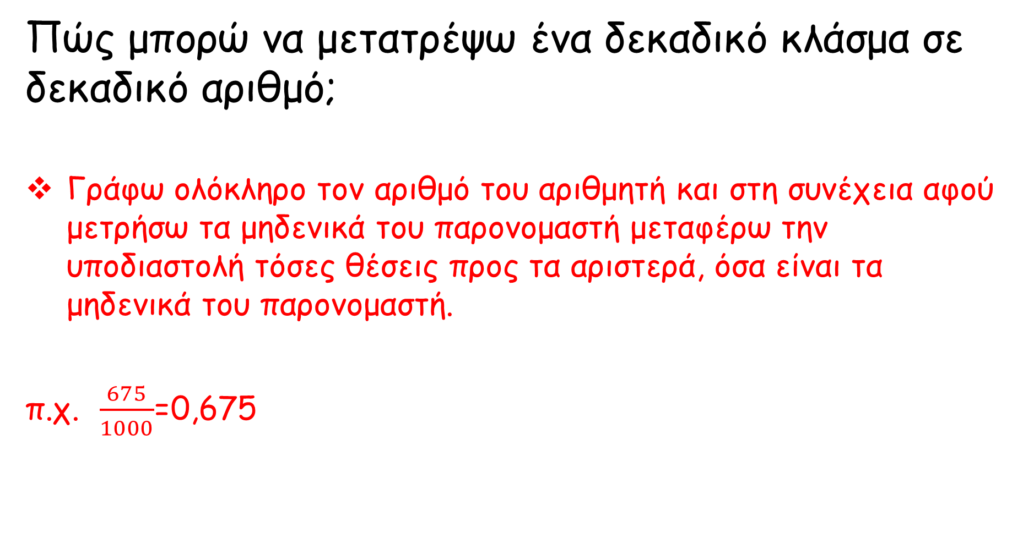
Πώς μπορώ να μετατρέψω ένα δεκαδικό κλάσμα σε δεκαδικό αριθμό;
Γράφω ολόκληρο τον αριθμό του αριθμητή και στη συνέχεια αφού μετρήσω τα μηδενικά του παρονομαστή μεταφέρω την υποδιαστολή τόσες θέσεις προς τα αριστερά, όσα είναι τα μηδενικά του παρονομαστή.
π.χ. $\frac{675}{1000}$=0,675

Slide 5

Να μετατρέψεις τα δεκαδικά κλάσματα σε δεκαδικούς αριθμούς.
$\frac{5}{10}$= $\frac{8}{1000}=$ $\frac{135}{1000}$=
$\frac{16}{1000}$= $\frac{27}{10}$= $\frac{3}{100}$ =
$\frac{5}{100}$= $\frac{16}{1000}$ = $\frac{10}{1000}$=

Slide 6
ΤΡΙΤΗ
Πράξεις με δεκαδικούς αριθμούς
Προσέχω να είναι οι υποδιαστολές η μια κάτω από την άλλη.
Κάνω κανονικά προσθέσεις και αφαιρέσεις όπως έχω μάθει με τους ακέραιους αριθμούς.

Slide 7
Να κάνετε κάθετα τις παρακάτω πράξεις.
Α) 2,7+3,85= β) 4,99+3,567=
Γ) 0,7+ 4= δ) 237,6-34,67=
Ε) 35,1-0,8= στ) 45,124-56,7=

Slide 8
ΤΕΤΑΡΤΗ
ΝΟΜΙΣΜΑΤΑ ΚΑΙ ΔΕΚΑΔΙΚΟΙ ΑΡΙΘΜΟΙ
1)Συμπληρώνω τα κενά:
0,65€+……….=1€ 13,5€+………=15€
133,4€ -………=100€ 24,7€-……..=23€
16,7€+…………= 19€ 36€-………….=31,5€
55λ.+……….=1€ 27λ.+………=2€
125λ.-………………=1€ 256λ.-………=1€

Slide 9
ΠΕΜΠΤΗ
ΠΡΟΒΛΗΜΑΤΑ ΜΕ ΔΕΚΑΔΙΚΟΥΣ
Ο Θανάσης έχει ύψος 1,45 μ., ενώ η Σοφία 1,33 μ.
α) Ποιο παιδί είναι πιο ψηλό;
β) Πόση διαφορά ύψους έχουν τα δύο παιδιά;
ΛΥΣΗ:
ΑΠΑΝΤΗΣΗ:

Slide 10
2. Ένα φορτηγό αυτοκίνητο έκανε δύο δρομολόγια. Στο πρώτο δρομολόγιο μετέφερε 8,750 τόνους ντομάτες και στο δεύτερο μετέφερε 8,075 τόνους.
α) Πόσους τόνους ντομάτες μετέφερε συνολικά το φορτηγό;
β) Σε ποιο δρομολόγιο μετέφερε περισσότερους τόνους ντομάτας και πόσο;
Λύση:
Απάντηση:

Slide 11
ΠΑΡΑΣΚΕΥΗ
ΑΛΛΕΣ ΑΣΚΗΣΕΙΣ ΜΕ ΔΕΚΑΔΙΚΟΥΣ ΑΡΙΘΜΟΥΣ
1. Να βάψεις με κόκκινο χρώμα στους παρακάτω δεκαδικούς τα δέκατα.
3,61 16,703 109,03 123,356 0,8 0,02
2. Να βάψεις με κόκκινο χρώμα στους παρακάτω δεκαδικούς αριθμούς τα εκατοστά:
10,208 3,135 0,28 17,436 1635,59 0,0003
3.Να διαγράψεις στους παρακάτω δεκαδικούς τα μηδενικά που δεν έχουν αξία :
3,507 0,300 15,30 0,800 290 28,101 5,120 37,020

Slide 12
4)Να βάλεις το σύμβολο ( > , = , < ) στα παρακάτω ζεύγη δεκαδικών αριθμών :
0,5……0,3 0,47…..0,7 5,09….5,9
0,8……0,80 2,5…..2,20 0,08….0,8
0,7…..0,60 3,2…..3,02 3,06…..6,03

